Slide 2
Ochrana občanov pred falošnými asistentmi sčítania obyvateľov 2021

Slide 3
Prečo táto kampaň
Najčastejšie legendy:
volajúci príbuzní
služby, predaj
podvodníci s láskou
falošná podpora IT firiem
falošné investovanie
Cieľ kampane: naďalej zvyšovať bezpečnosť obyvateľov Slovenskej republiky aj v oblasti páchania podvodov
Notes:
Trestný čin podvodu je vymedzený v § 221 zákona č. 300/2005 (Trestný zákon) ako úmyselné konanie pri ktorom niekto obohatí seba alebo iného na škodu cudzieho majetku tým, že uvedie niekoho do omylu alebo využije niečí omyl, a spôsobí tak na cudzom majetku malú škodu.

Slide 4
Na koho je kampaň cielená
na obzvlášť zraniteľné osoby (predovšetkým na seniorov a osoby so zdravotným postihnutím)
rodinných príslušníkov obzvlášť zraniteľných osôb
na autority na miestnej úrovni (samospráva, NGO, aktivisti, sociálne služby ...)
každému, kto sa stal alebo môže sa stať obeťou
Notes:
Zákon č. 274/2017 Z. z. o obetiach trestných činov a o zmene a doplnení niektorých zákonov

Slide 5
Kampaň bude obsahovať
Informačné materiály pre občanov v
slovenskom
maďarskom
rómskom jazyku
zjednodušená, tzv. ľahko čitateľná verzia (minimalizácia textu, obrazové inštrukcie)
inštruktážne video pre nepočujúcich obsahujúce titulky
Pomoc a sprostredkovanie služieb pre obete trestných činov

Slide 7
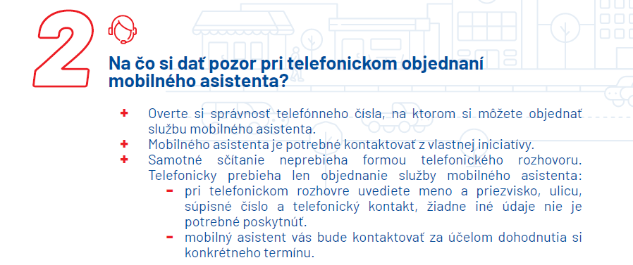

Slide 10
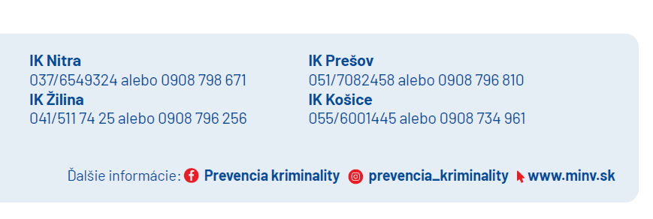

Slide 11
Ako bude prebiehať kampaň a pomoc
počas celého roka 2021 vo všetkých krajoch
prostredníctvom aktivít (MV SR a partnerov):
zdieľaním informácií a odporúčaní pre cieľové skupiny (médiá, prednášky, osobné stretnutia)
a poskytovaním pomoci pre potenciálne a skutočné obete (informačné kancelárie pre obete trestných činov )

Slide 12
Informačné kancelárie pre obete
poskytovanie základných informácií obetiam trestných činov
sprostredkovanie služieb obetiam v oblasti:
sociálneho poradenstva
psychologického poradenstva
právneho usmernenia a podpory
V rokoch 2019 - 2021

Slide 13
Partneri pomoci

